Slide 1
#6. 컨텐츠 정보를 활용한 개인화 POI (Points-Of-Interest) 시스템 개발
Team6 김진수, 김태희, 박동욱, 최범규

Slide 2
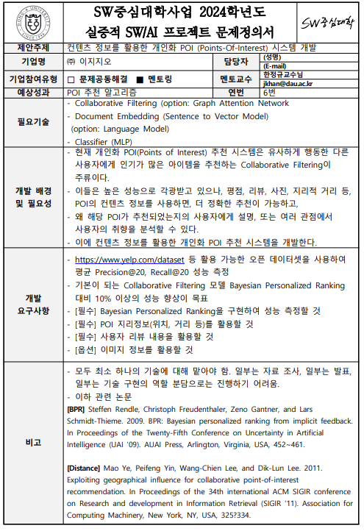
문제 정의
배경
여러 추천 시스템 종류 중 하나인 개인화 POI(Point-of-Interest, 관심 지점) 추천 시스템은 Collaborative Filtering이 주류이나, 리뷰, 사진, 거리 등 POI의 컨텐츠 정보를 사용하면 더 정확한 추천이 가능할 것으로 기대된다.
목표
컨텐츠 정보를 활용하여 개인화된 POI 추천 시스템을 개발, BPR(Baysian Personalized Ranking) 대비 10% 이상의 성능 향상을 목표로 한다.
필수 요구사항
BPR 구현 및 성능 측정
POI 지리 정보 활용
사용자 리뷰 정보 활용
옵션 요구사항
Graph Attention Network
이미지 정보 활용

Slide 3
개념 정리
POI(Point-of-interst) 추천 시스템
사용자의 위치, 선호도, 행동 패턴, 사회적 관계 등 다양한 데이터를 기반으로 사용자에게 관심 있을만한 위치나 장소(POI)를 추천해주는 시스템이다.
Yelp Dataset
Yelp에서 제공하는 대규모 비즈니스, 리뷰, 사용자 데이터셋이다
주로 레스토랑, 카페, 바 등 다양한 로컬 비즈니스에 대한 정보와 방문자 리뷰를 제공하는 소셜 네트워킹 사이트이다.
이와 유사한 위치 기반 소셜 네트워킹 서비스로 Foursquare, Gowalla 데이터셋이 존재한다
BPR(Bayesian Personalized Ranking)
개인화된 추천 시스템에서 주로 사용되는 알고리즘 중 하나로, 클릭 여부와 같은 implicit(암묵적) feedback 데이터를 기반으로 사용자의 선호/비선호 항목 순의를 학습하여 맞춤화된 순위를 제공한다

Slide 4
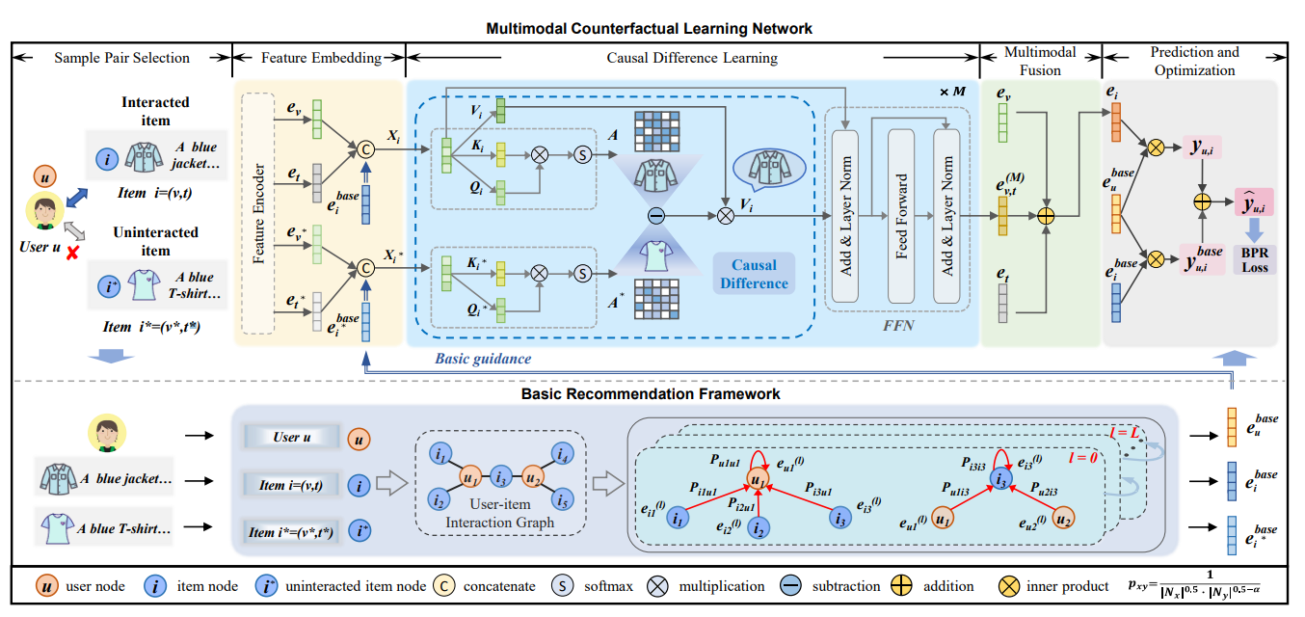
참고 모델
Notes:
저희 모델의 참고 모델입니다.
이 모델은 사용자에게 쇼핑몰의 옷을 추천해주는 모델입니다.
이 모델은 먼저 User-Item 그래프에서 GCN을 통해 user embedding, interacted item embedding, uninteracted item embedding을 얻습니다.
이후 item embedding을 강화하기 위해 옷을 설명해주는 텍스트와 이미지를 임베딩으로 변환시킨 후, item embedding 뒤에 이어붙여 학습을 진행하였습니다.
이 때 Interacted, Uninteracted Item 각각 self attention을 통해 그래프에서 얻은 아이템의 특징과 텍스트, 이미지 사이에 관련성과 중요도를 학습합니다.
이후 이 attention weight의 차를 통해 공통점을 제거함으로써 interacted Item에 대한 차별성을 강화합니다.
저희는 이 모델에 몇가지 아이디어를 추가해 POI 추천 시스템 모델을 구성하였습니다.
레지쥴 커넥션 (self attention 윗 부분 화살표)
진짜 상관계수를 남긴 아이템 임베딩
BPRloss로 모델을 업데이트한다.
피드포워드네트워크를 통과하면서

Slide 5
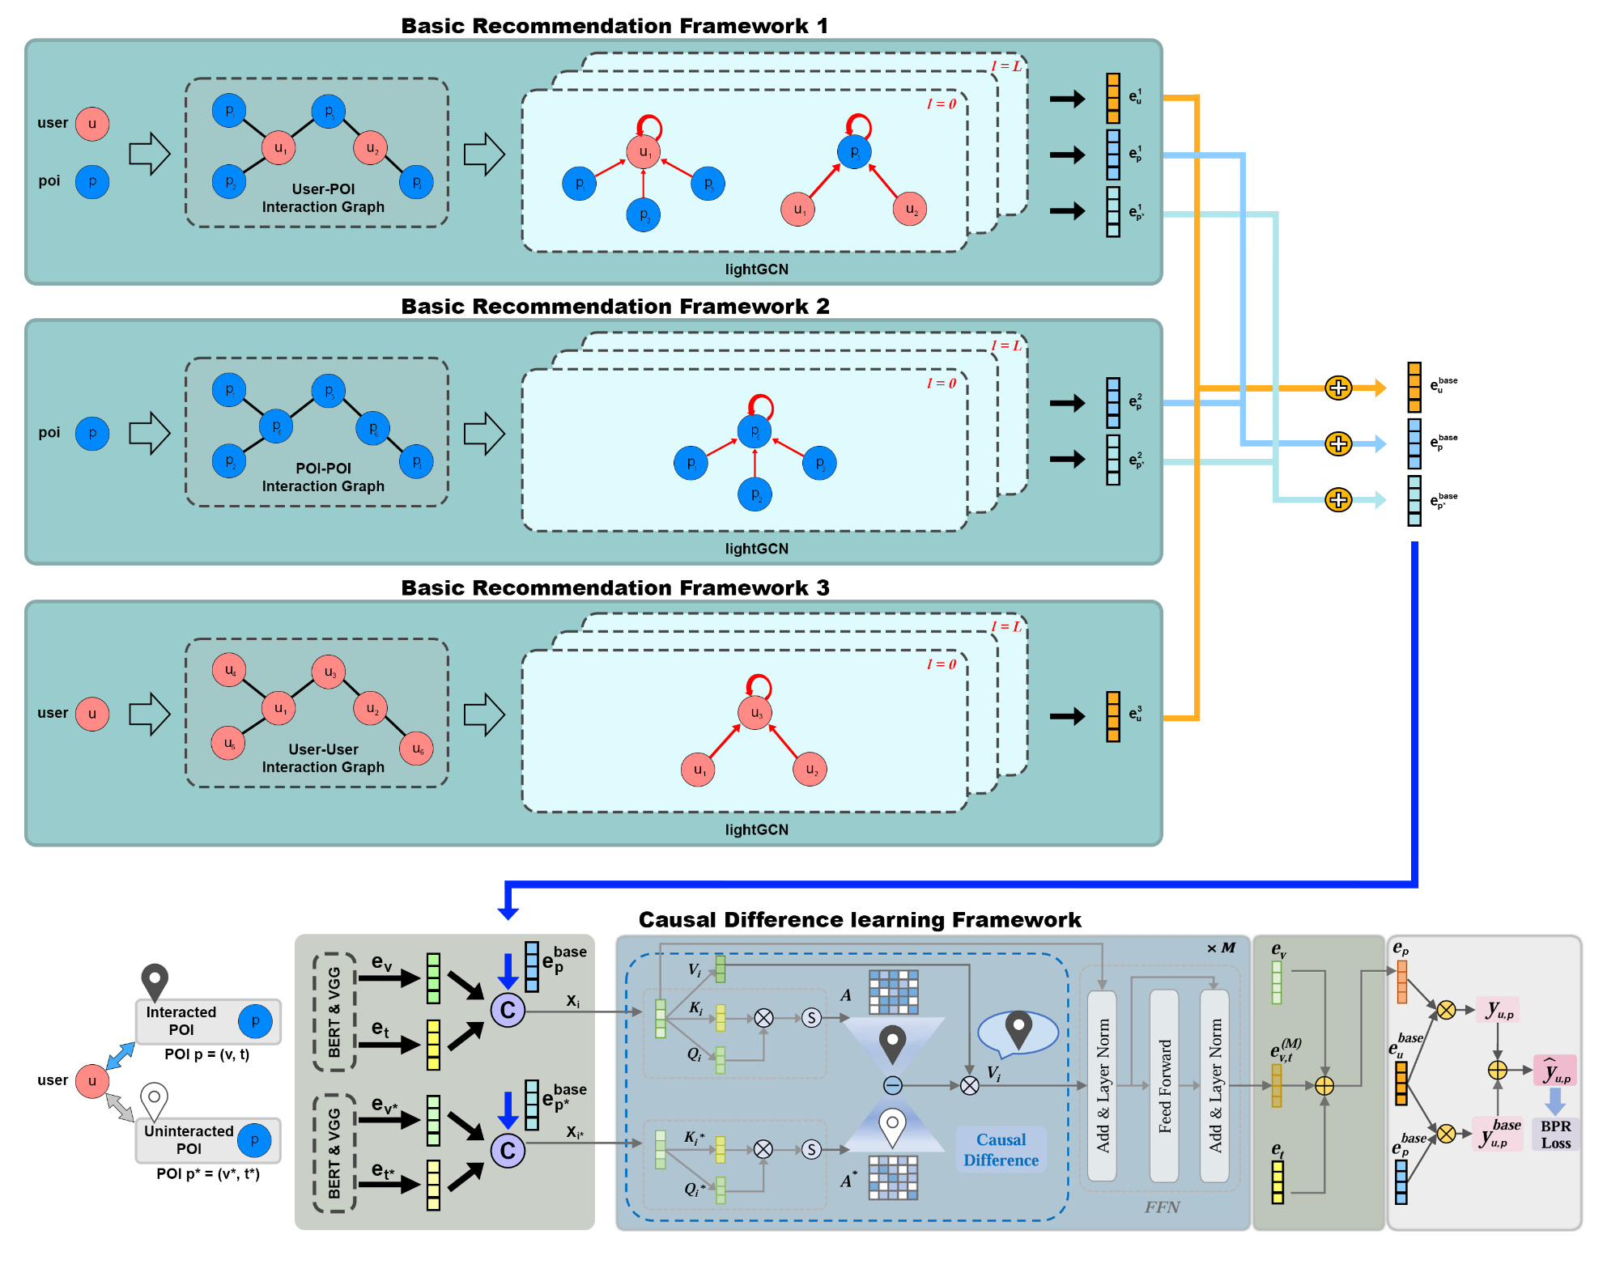
Main Idea
Notes:
저희 모델의 구조입니다.
Base 모델과의 차이점은 Framework2,3에 위치한 POI-POI 그래프와 User-User 그래프가 추가되었다는 점과 상품 설명 Text가 아닌 리뷰 데이터를 사용하였다는 점 입니다.

Slide 6
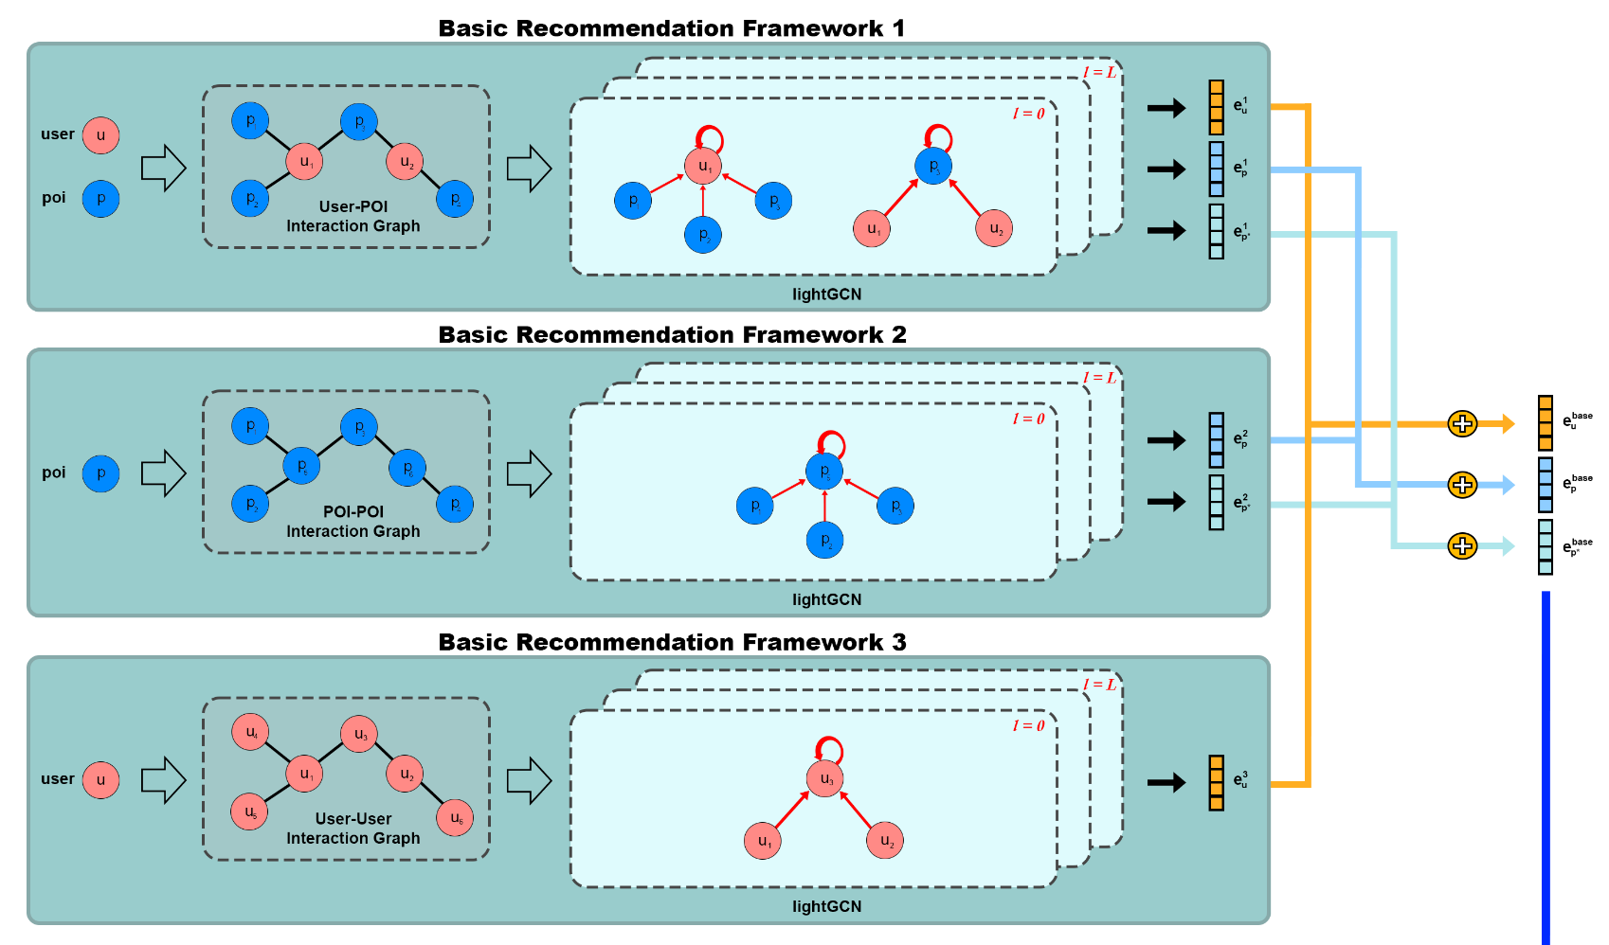
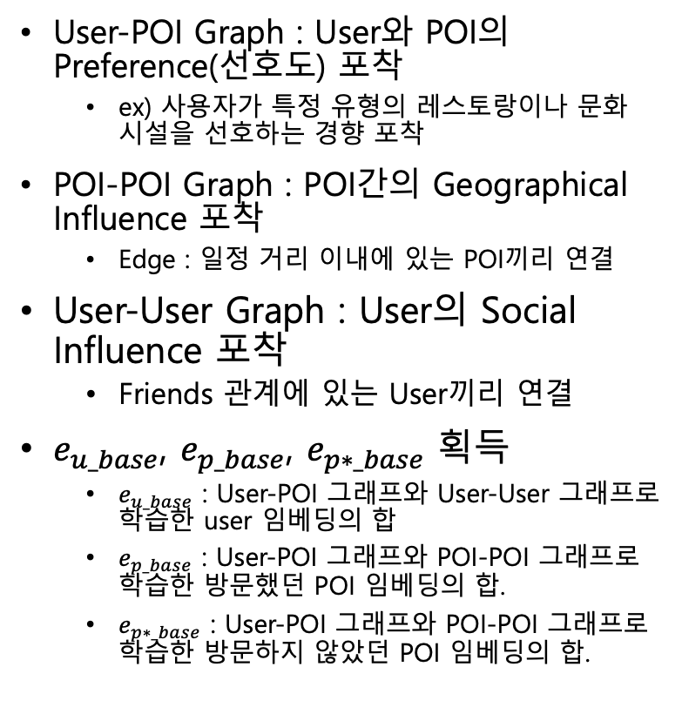
Framework 설명
User-POI Graph : User와 POI의 Preference(선호도) 포착
ex) 사용자가 특정 유형의 레스토랑이나 문화 시설을 선호하는 경향 포착
POI-POI Graph : POI간의 Geographical Influence 포착
Edge : 일정 거리 이내에 있는 POI끼리 연결
User-User Graph : User의 Social Influence 포착
Friends 관계에 있는 User끼리 연결
$e_{u_base}$, $e_{p_base}$, $e_{p∗_base}$ 획득
$e_{u_base}$ : User-POI 그래프와 User-User 그래프로 학습한 user 임베딩의 합
$e_{p_base}$ : User-POI 그래프와 POI-POI 그래프로 학습한 방문했던 POI 임베딩의 합.
$e_{p∗_base}$ : User-POI 그래프와 POI-POI 그래프로 학습한 방문하지 않았던 POI 임베딩의 합.

Slide 7
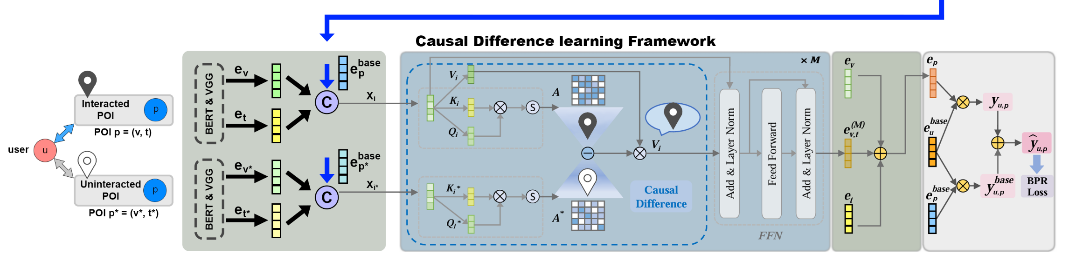
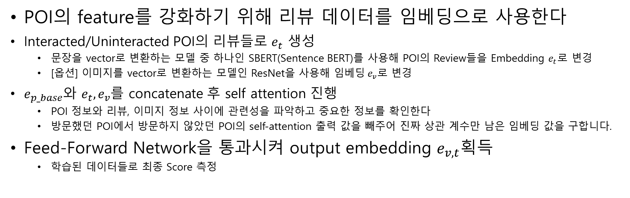
POI의 feature를 강화하기 위해 리뷰 데이터를 임베딩으로 사용한다
Interacted/Uninteracted POI의 리뷰들로 $e_{t}$ 생성
문장을 vector로 변환하는 모델 중 하나인 SBERT(Sentence BERT)를 사용해 POI의 Review들을 Embedding $e_{t}$로 변경
[옵션] 이미지를 vector로 변환하는 모델인 ResNet을 사용해 임$베딩 e_{v}$로 변경
$e_{p_base}$와 $e_{t}, e_{v}$를 concatenate 후 self attention 진행
POI 정보와 리뷰, 이미지 정보 사이에 관련성을 파악하고 중요한 정보를 확인한다
방문했던 POI에서 방문하지 않았던 POI의 self-attention 출력 값을 빼주어 진짜 상관 계수만 남은 임베딩 값을 구합니다.
Feed-Forward Network을 통과시켜 output embedding $e_{v,t}$획득
학습된 데이터들로 최종 Score 측정
Notes:
SBERT 사용 관련 피드백
SBERT S2V 보다 모델이 무겁다, 성능은 좋다
VGG에 비해 ResNet은 모델도 가볍고 성능도 좋다. << 피드백
[현재 고려중인 모델들]
문장 임베딩 모델: Sent2vec, SBERT
이미지 임베딩 모델 : VGG, ResNet, ViT, EfficientNet
VGG: 무게3, 성능1
ResNet: 무게2, 성능3
ViT: 무게5, 성능5
EfficientNet: 무게1, 성능 4

Slide 8
역할 분배
김진수 : Image to Vector
김태희 : BPR
박동욱 : Light GCN
최범규 : Sentence to Vector
우려사항
기존 모델 대비 추가된 아이디어가 적다
기존 모델과의 차이 : POI-POI Graph, User-User Graph, Review text 사용 방법
text, Image 데이터를 학습시킬 장비
임베딩 모델에 대한 고민
Notes:
설계한대로 논문 작성 해도 문제가 되지 않을까?
POI에서 카운터 펙터 사례 찾아봤을 땐 없었음 (아직까진)
우리 모델이 큰데, text와 이미지를 학습할 장비를 빌릴 수 있는지?
ＶＢＰＲ에 Ｖ자리에 텍스트로 바꿔서 ＋ 지역 임베딩 구현，결과， 잘 나오면 이미지 추가해서 해보기
SBERT 사용 관련 피드백
SBERT S2V 보다 모델이 무겁다, 성능은 좋다
VGG에 비해 ResNet은 모델도 가볍고 성능도 좋다. << 피드백
문장 임베딩 모델: Sent2vec, SBERT
이미지 임베딩 모델 : VGG, ResNet, ViT, EfficientNet
전체적인 모델 설계 괜찮은지?

Slide 9
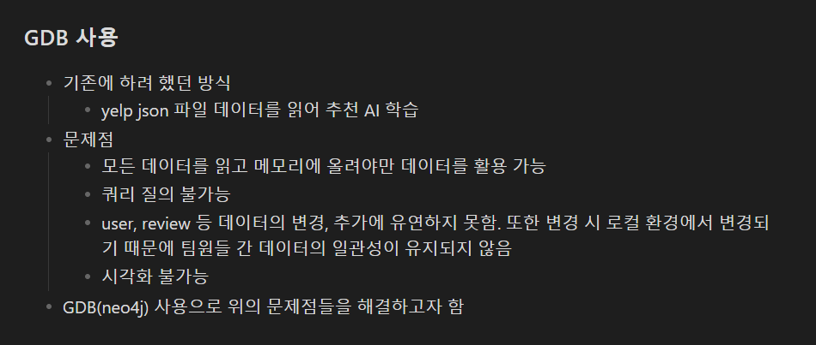

Slide 10
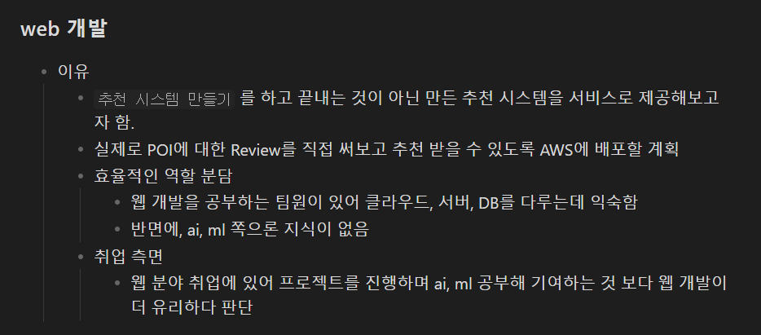

Slide 11
